Slide 1
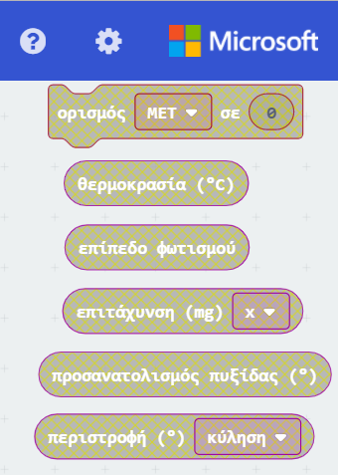
Με τη χρήση μεταβλητής με την ονομασία MET,
Να φτιαχτούν προγράμματα που :
Εάν ο φωτισμός είναι >=128 να εμφανίζει το μήνυμα FOS αλλιώς να εμφανίζει το μήνυμα SKOTOS
Εάν η θερμοκρασία είναι >=21 να εμφανίζει το μήνυμα ΗΟΤ αλλιώς να εμφανίζει το μήνυμα COLD
Εάν η επιτάχυνση είναι >0 να εμφανίζει το μήνυμα SPEED εάν η επιτάχυνση είναι <0 να εμφανίζει το μήνυμα BREAK άλλιώς το μήνυμα NORMAL
Εάν η πυξίδα είναι ... μοίρες, εμφανίζει το μήνυμα N, αλλιώς εάν η πυξίδα είναι ... εμφανίζει το μήνυμα S,
αλλιώς εάν η πυξίδα είναι ... εμφανίζει το μήνυμα Ε,
αλλιώς εάν η πυξίδα είναι ... εμφανίζει το μήνυμα W.
5. Εμφάνισε μοίρες στην περιστροφή (κύλιση)

